Slide 1
Week 8 Practice-1-記憶翻牌

Slide 2
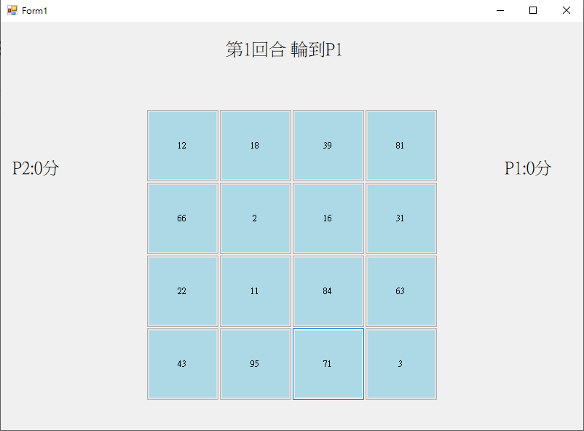
Practice 1 記憶翻牌 – 題目敘述
共有兩位玩家P1及P2
讀取card.map檔案，根據檔案內容決定卡片數量,數字及位置
每個回合兩位玩家都可以各選一張牌(button_Click)，奇數回合P1先手,P2後手，偶數回合P2先手,P1後手。
回合開始時，先手玩家翻一張牌，後手玩家再翻一張牌，如果後手的牌比先手的小，則將兩張牌翻回背面，如果牌比先手的大，則後手玩家會得到兩張牌相差的分數，並將兩張卡片移除。
當有一半的卡片被移除後，結束遊戲，分數高的玩家獲勝，如果分數一樣就平手。

Slide 3
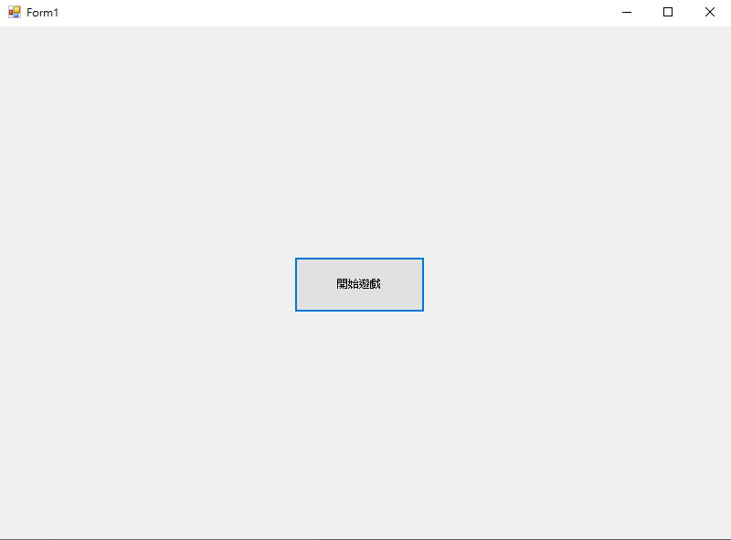
Practice 1 記憶翻牌 – 題目敘述
一開始先顯示主選單畫面，中間有一個開始遊戲的按鈕

Slide 4
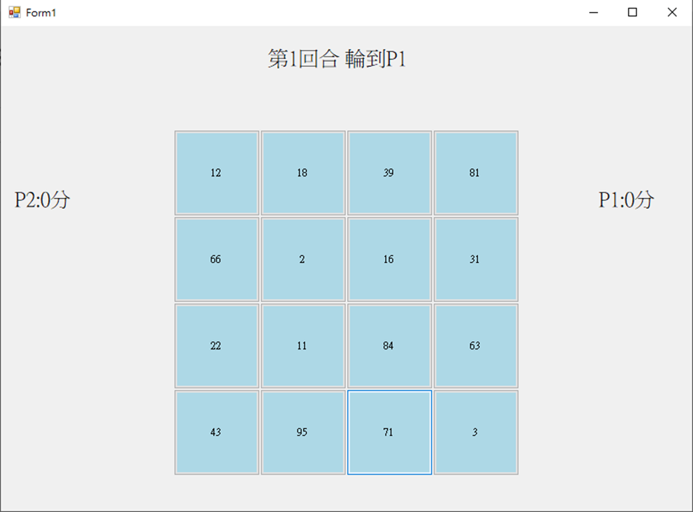
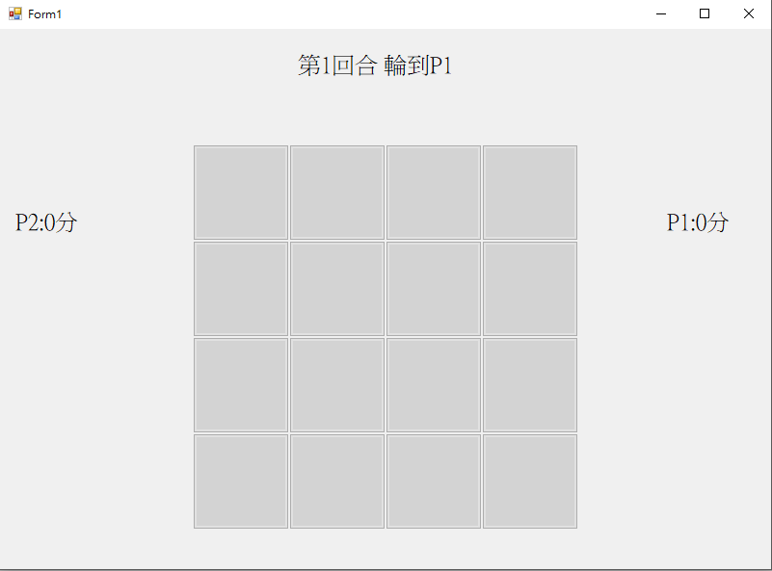
Practice 1 記憶翻牌 – 題目敘述
按下開始後先顯示3秒(卡片button要disable掉)卡片正面讓玩家看，時間到後將卡片全部翻回背面，正式開始遊戲。
3秒

Slide 5
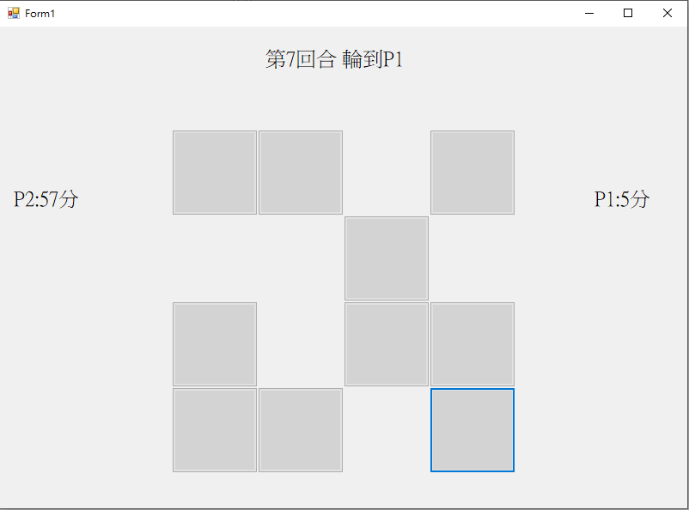
Practice 1 記憶翻牌 – 題目敘述
畫面上方顯示現在是第幾回合以及輪到誰翻牌
畫面右邊顯示出P1的分數，左邊顯示P2的

Slide 6
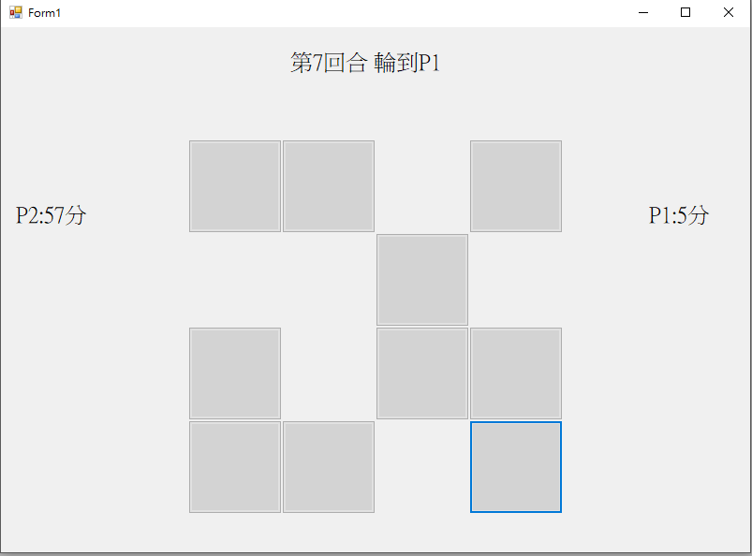
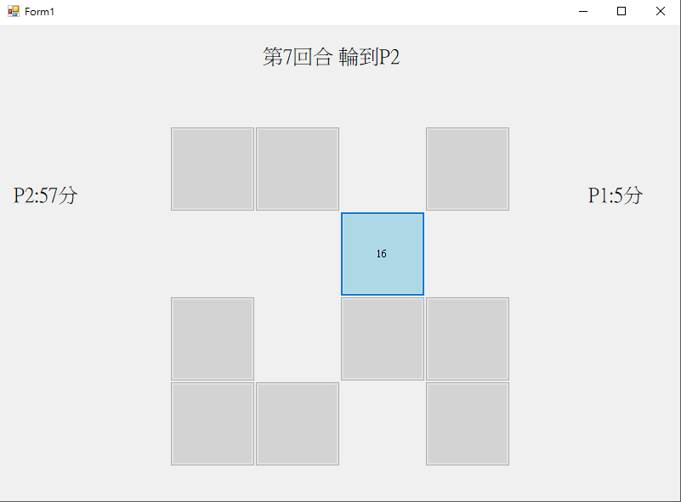
Practice 1 記憶翻牌 – 規則補充
遊戲從第1回合開始，當奇數回合時，P1先手,P2後手，偶數回合時，P2先手,P1後手。
Ex.第7回合，P1先手，P2後手
先手玩家選牌
先手選完牌(16)後，換後手選牌

Slide 7
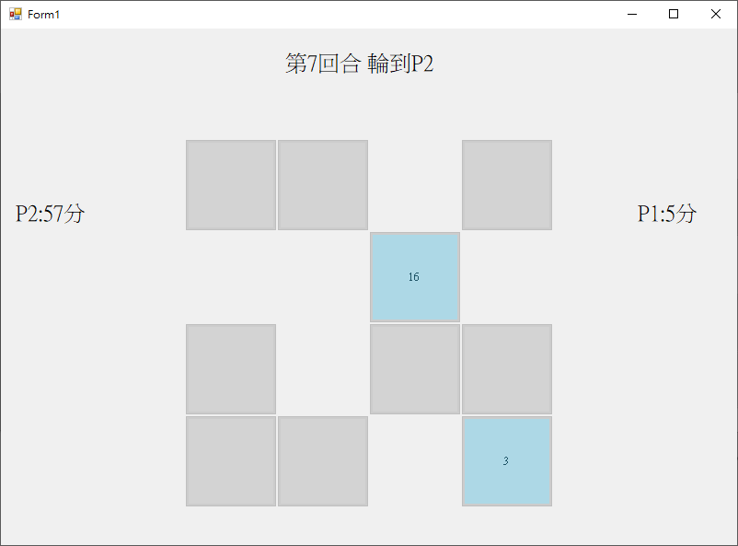
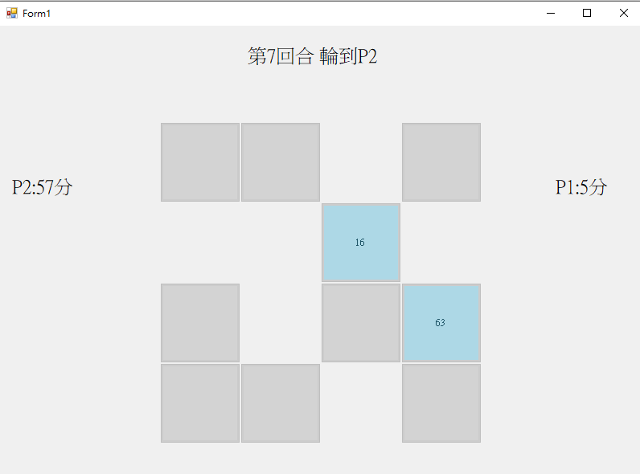
Practice 1 記憶翻牌 – 規則補充
Case 1: 後手選的牌比先手小
Case 2: 後手選的牌比先手大
將兩張牌都是正面的畫面停留2秒，讓玩家能看到結果，2秒後將牌翻回背面，並進到下個回合。
將兩張牌都是正面的畫面停留2秒，2秒後移除這兩張牌，並將後手得到的分數(63-16=47)加進去。此外，由於有一半的卡片都被移除了，因此遊戲結束，MessageBox跳出顯示P2獲勝的訊息。
在畫面等待2秒的期間請將其他的卡片的enable設成false

Slide 8
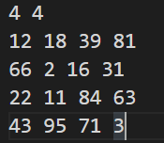
Practice 1 記憶翻牌 – 其他
card.map檔案的格式如下:
表示共有n=4*4張卡片，n需為偶數，其中第一個數字為row數，第二個為column數
每個位置對應的卡片數字是多少，皆為正整數，且數字不重複

Slide 9
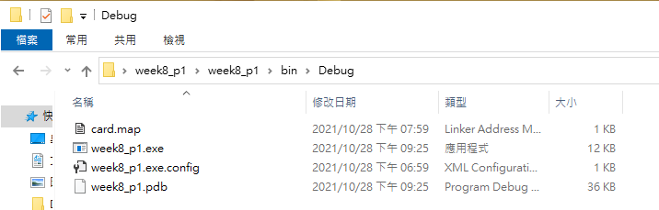
Practice 1 記憶翻牌 – 其他
card.map檔案請放在和執行檔(.exe)同個資料夾
讀檔時請用相對路徑，不要用絕對路徑

Slide 10
Practice 1 記憶翻牌 – 提示
讀檔時可以利用ReadLine和String.split(‘ ’)。
可以新增Card class並繼承Button來實作卡片
class Card : System.Windows.Forms.Button
{
public int number;
public void hideNumber();
public void showNumber();
}
private void card_Click(object sender, EventArgs e)
{
Card cardRef = (Card)sender;
cardRef.showNumber();
int number = cardRef.number;
}

Slide 11
Week 8 Practice-2-五子棋

Slide 12
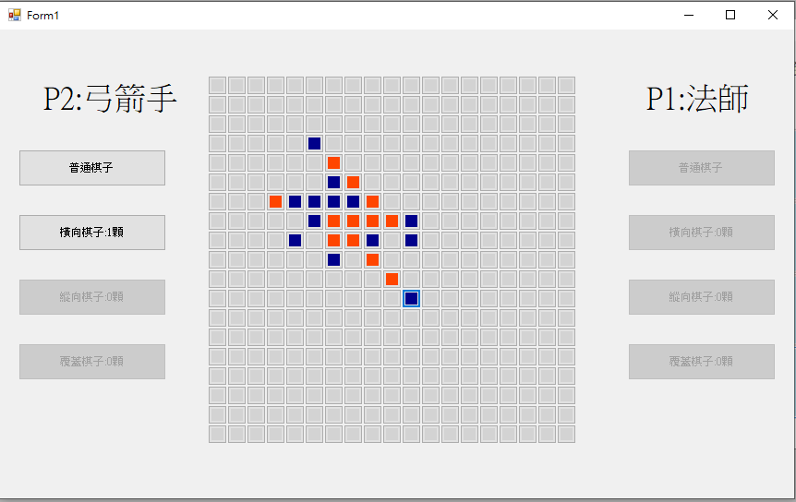

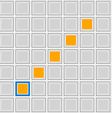
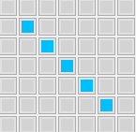

Practice 2 五子棋 – 題目敘述
加入職業系統的五子棋
共兩位玩家P1及P2
共有三種不同職業，每個職業有不同能力，玩家可自行選擇
在19*19的棋盤上，當其中一位玩家的棋子連成5顆以上的直線或斜線即獲勝

Slide 13






Practice 2 五子棋 – 要求
遊戲中共有4種不同的棋子
A棋子: 普通棋子，能夠放在棋盤上任何空的位置
B棋子: 橫向棋子，能夠在選擇的位置和其右邊一格放出棋子，如果影響範圍有其他棋子，不會覆蓋掉原本的棋子
C棋子: 縱向棋子，能夠在選擇的位置和其下面一格放出棋子，如果影響範圍有其他棋子，不會覆蓋掉原本的棋子
D棋子: 覆蓋棋子，能夠放在棋盤上任何位置，如果該位置有其他棋子，則會直接覆蓋該棋子
另外，B,C棋子如果放在邊界，則超出邊界的那顆棋子不會跨過邊界到另一端，也就是只會放出一個棋子。
按下中間的按鈕
按下中間的按鈕
按下中間的按鈕
按下中間的按鈕

Slide 14
Practice 2 五子棋 – 要求
遊戲中共有3種不同的職業
戰士: 擁有無限顆A棋子，0顆B棋子，0顆C棋子，5顆D棋子，下出的棋子顏色在P1時為Color.DeepSkyBlue,P2時為Color.Orange。
法師: 擁有無限顆A棋子，1顆B棋子，2顆C棋子，2顆D棋子，下出的棋子顏色在P1時為Color.DarkBlue,P2時為Color.DarkOrange。
弓箭手: 擁有無限顆A棋子，1顆B棋子，1顆C棋子，3顆D棋子，下出的棋子顏色在P1時為Color.BlueViolet,P2時為Color.OrangeRed。
此外，後手的玩家(即P2)會多1顆D棋子

Slide 15
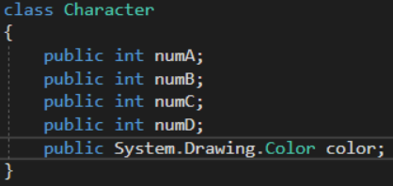
Practice 2 五子棋 – 要求
此三種角色要用繼承完成，不同的角色的Class要有四種棋子的數量，以及棋子的顏色
可以利用Constructor初始化該職業的物件
請用Button array實作棋盤，每個Button的大小為Size(21,21)，Button之間無間距，所以整個棋盤的大小為399*399
Character
Warrior
Witcher
Archer

Slide 16
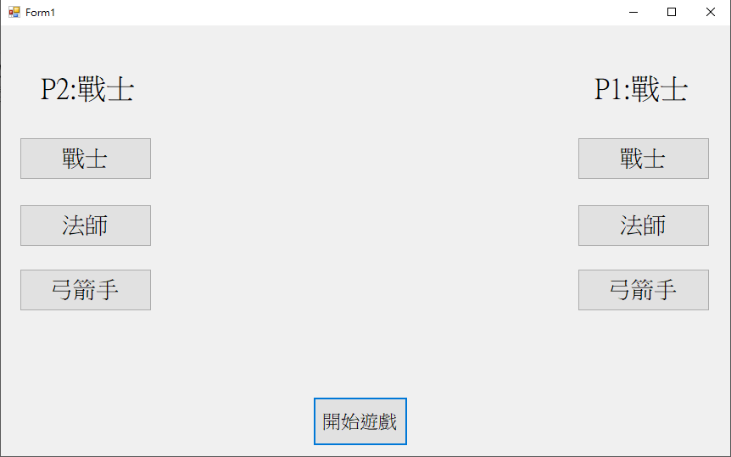
Practice 2 五子棋 – 要求
一開始顯示主選單畫面，P1及P2選擇各自想玩的角色，可以選擇一樣的角色

Slide 17
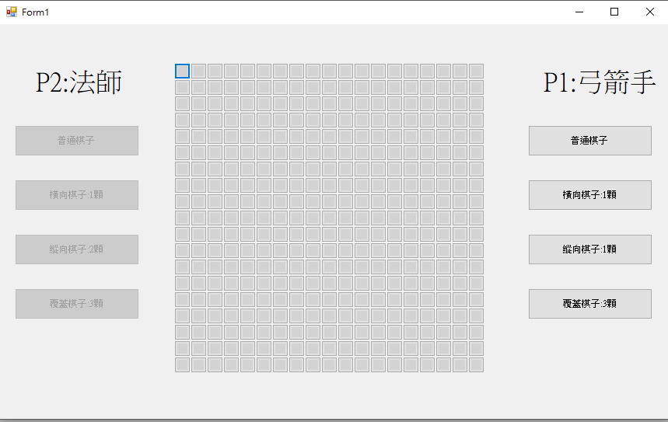
Practice 2 五子棋 – 要求
畫面中間為棋盤，右邊是P1的狀態欄，左邊是P2的
狀態欄中需顯示該玩家選擇的職業名稱，以及四個按鈕分別對應到ABCD四種棋子，按下對應的按鈕可以選擇要使用的棋子種類，並將用完的棋子disable，或是用RadioButton也可以。
當輪到P1時，要將P2的四種棋子的按鈕disable，反之亦然
此外，當進入新回合，若玩家沒有選擇要使用的棋子種類，預設為使用普通棋子
遊戲結束時要跳出MessageBox顯示出是誰獲勝了

Slide 18
Practice 2 五子棋 – 提示
和第一題一樣，可以建立一個棋子的class並繼承Button
每放下一顆棋子就檢查以該棋子為中心的四個方向，即可判定是否成功連線

